Slide 2
架构利器
-- Visual Studio架构工具预览
ARC211
钱量
开发工具事业部程序经理
微软中国研发集团

Slide 3
关键字
Dev 10 Visual Studio 2010 发布
V1 第一版
UML 统一建模语言
DSL 领域专用语言 (Domain Specific Language)
DevDiv 开发工具事业部
Shanghai 上海开发小组

Slide 4
课程目标
希望这个课程帮助您了解以下问题：
架构工具解决了什么问题？
谁是我们的客户？
架构工具能做什么？
在这个课程之后，微软希望继续倾听您的反馈：
架构工具是否能帮助您提高工作效率？
你对架构工具是否有其它的需求？
我们能怎样帮您进一步了解架构工具?

Slide 5
架构工具解决了什么问题？
软件开发是一个复杂的流程，因为我们常常遇到以下难题：
  怎样理解和描述一个新系统？
  怎样维护大型系统？
  怎样控制实施流程？
赋予软件实施团队 设计，细化，和革新 软件的能力

Slide 6
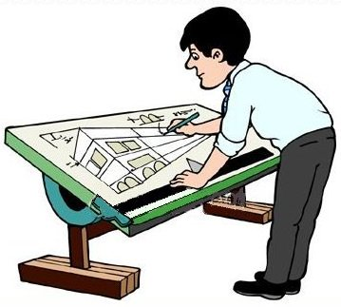

谁是我们的客户？
架构师…
  方案或者应用架构师
  理解系统的需求如何映射到系统实施
开发人员…
  需要理解现有系统
  需要认证将进行的修改是正确的
Notes:
Need to change graph here.

Slide 7
架构工具能做什么？
帮助您理解系统的问题域
  5种UML 2.X（统一建模语言）设计工具
  模型管理工具（建模工程和UML模型浏览器）
帮助您理解现有系统
  定向图（Directed Graph Model Language Graph）
  架构浏览器
  反向工程生成顺序图
帮助您控制实施
  层图
  工作项集成功能
扩展功能

Slide 8
演 示
如何理解系统的问题域

Slide 9
DotNet PetShop
需求简介
电子商务网站
提供宠物在线交易
提供在线支付
需要数据库的后台支持

Slide 10
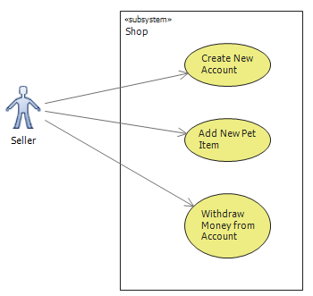
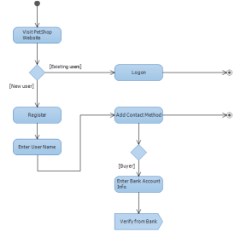
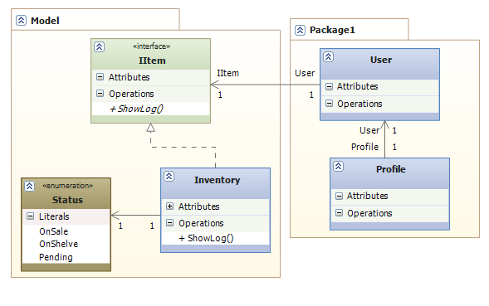
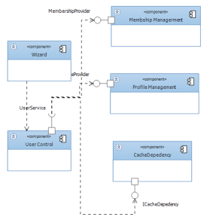
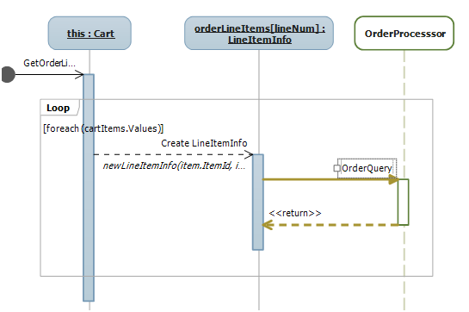
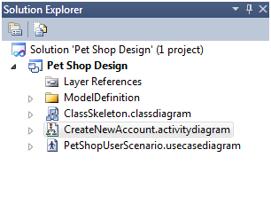
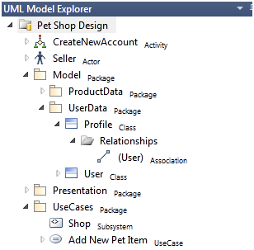
演示总结：理解系统的问题域
5种UML 2.X设计工具
  用例图， 活动图，类图，组件图，顺序图
UML 建模工程
UML 模型浏览器

Slide 11
演 示
如何理解现有系统

Slide 12
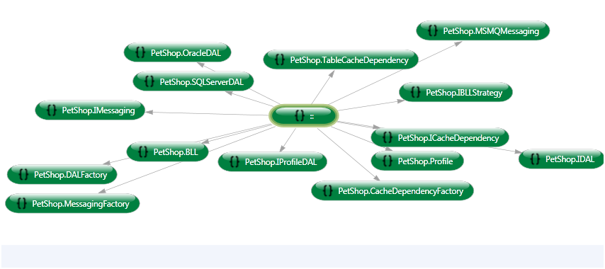
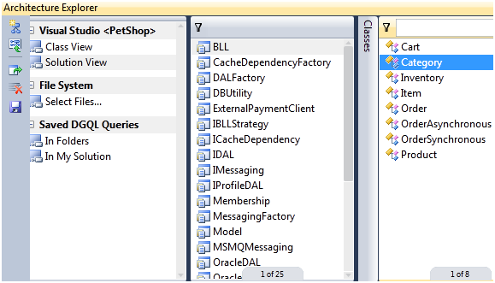
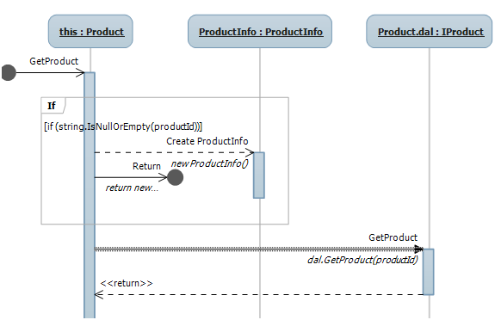
演示总结：理解现有系统
  定向图（DGML Graph）
  架构浏览器
  反向工程生成顺序图

Slide 13
演 示
如何控制实施

Slide 14
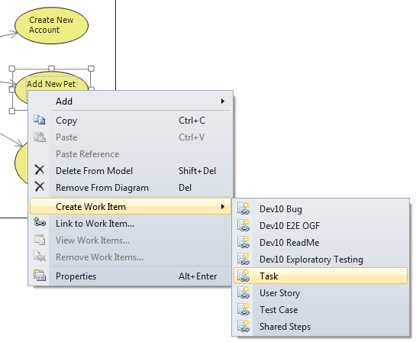
工作项集成功能
创建关联工件

Slide 15
工作项集成功能
创建关联工件

Slide 16
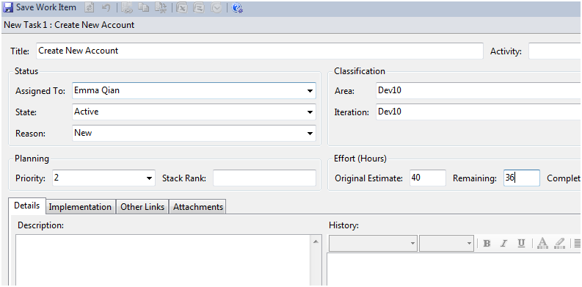
工作项集成功能
创建关联工件
编辑关联工件

Slide 17
工作项集成功能
创建关联工件
编辑关联工件

Slide 18
工作项集成功能
创建关联工件
编辑关联工件

Slide 19
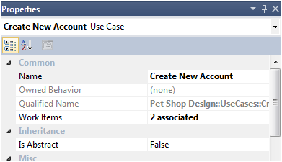
工作项集成功能
创建关联工件
编辑关联工件
察看关联工件

Slide 20
工作项集成功能
创建关联工件
编辑关联工件
察看关联工件

Slide 21
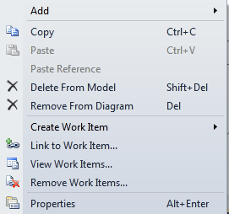
工作项集成功能
创建关联工件
编辑关联工件
察看关联工件

Slide 22
工作项集成功能
创建关联工件
编辑关联工件
察看关联工件

Slide 23
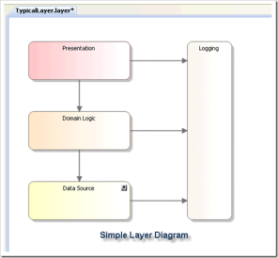
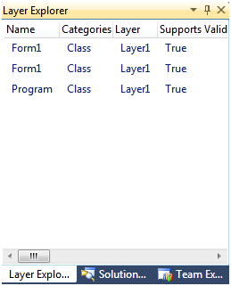
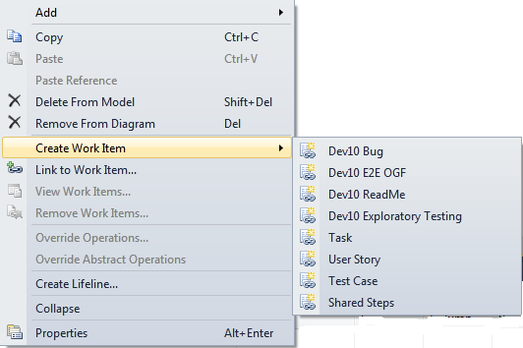
演示总结：控制实施
层图
工作项集成功能

Slide 24
扩展功能
我们提供了扩展点方便二次开发和定制
  架构浏览器
  UML 设计图
  命令和菜单
  ……
Notes:
Insert a number of extensibility sample

Slide 25
参考资源
  产品
    下载 Visual Studio 2010 Beta2:
    http://www.microsoft.com/visualstudio/zh-cn/default.mspx
    Visual Studio 2010 Beta2 开发中心:
    http://msdn.microsoft.com/zh-cn/vstudio/dd582936.aspx
  视频
    Channel9: http://channel9.msdn.com/shows/10-4/
  博客
    中文：http://blogs.technet.com/teamarchchina/
    http://blogs.msdn.com/camerons
    http://blogs.msdn.com/stevecook
    http://www.peterprovost.org/blog/

Slide 26
微软中国研发集团服务器与开发工具事业部
商用平台
开发工具
管理与服务
团队博客：
  http://blogs.msdn.com/stbcblog/
我们关注的论坛
  http://social.microsoft.com/Forums/zh-CN/categories/

Slide 27
疑问和解答
Emma.qian@microsoft.com

